Slide 1
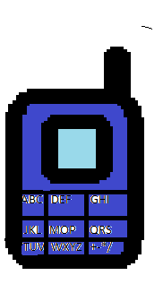
SVĚT TECHNIKY A JÁ
Vytvořila Eliška Horáková

Slide 2
Osnova
ÚVOD
Můj pohled na znečišťování
Moderní technologie
Mobily
Rakety
Žárovka
Auta
Graf
Knihtisk
Sociální sítě
Zdroje
Konec

Slide 3
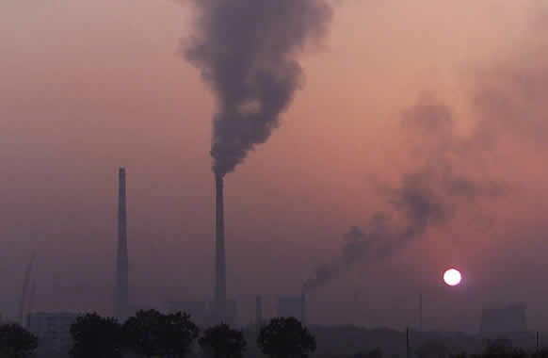
Můj pohled na znečišťování
Znečišťuje se stále víc a víc
Jak se znečišťuje : Z výroby nových věcí
Z výfuků aut

Slide 4
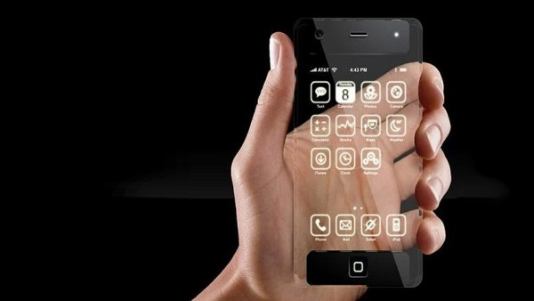
Moderní technologie
Kdo by si dokázal představit svět bez počítačů, aut, internetu, mobilů a televize?
Dnes už zřejmě nikdo.
Čím více technologie je na světě, tím jsme na ní závislejší.

Slide 5
Sociální sítě
Facebook, Ask, Skype tyhle jména zná asi každý.
Jsou to sítě umožňující komunikovat mezi sebou aniž by to něco stálo

Slide 6
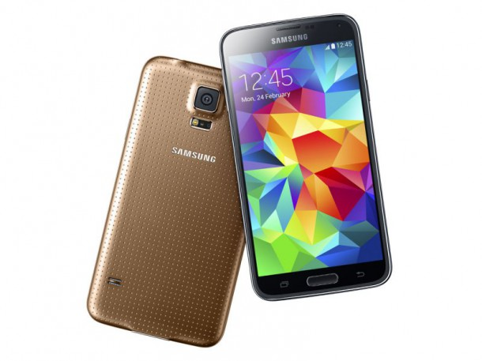
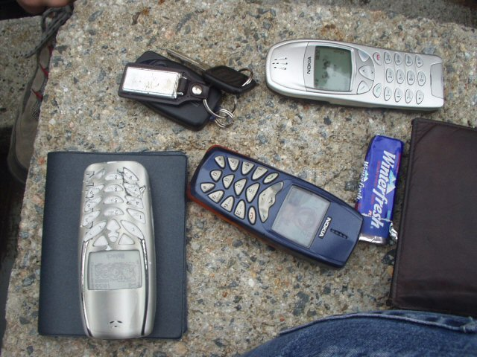
Mobily
první mobilní telefony pro veřejnost se začaly objevovat až v 50. letech 20. století
Mobilní telefon je elektronické zařízení, které umožňuje uskutečňovat telefonní hovory
Mobil má v současnosti skoro každý

Slide 7
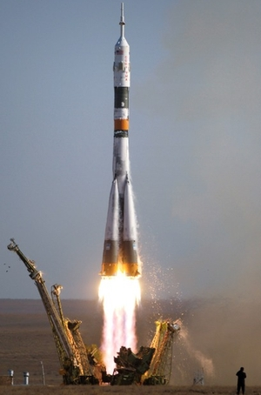
Rakety
Raketa je létající stroj, který se pohybuje pouze na principu akce a reakce. Je poháněna raketovým motorem.
Historie raket začala v Číně, kde vynález střelného prachu někdy v prvním tisíciletí našeho letopočtu umožnil vznik prvních raket.

Slide 8
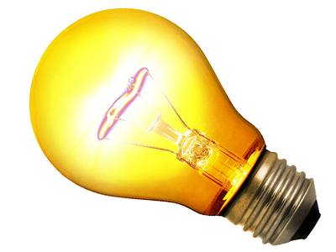
Žárovky
Žárovka je jednoduché zařízení k přeměně elektrické energie na světlo.
První žárovka byla rozsvícena 21. října 1879 a svítila 40 hodin
Technologicky výrobu žárovky zvládl Thomas Alva Edison v roce 1879

Slide 9
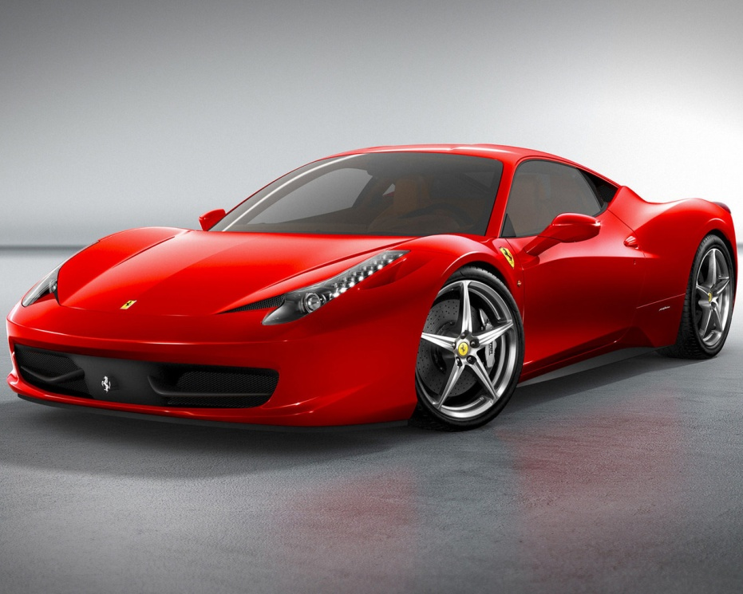
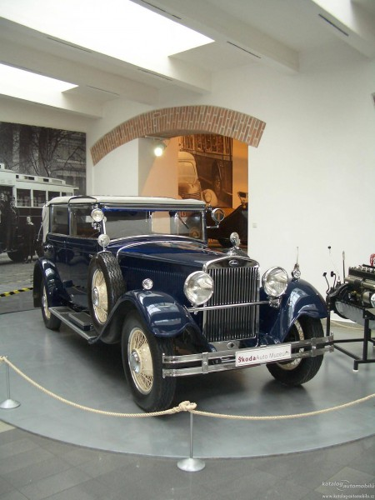
Auta
Na konci roku 2009 bylo na světě registrováno 980 milionů aut a na konci roku 2010 bylo na planetě Zemi registrováno 1 015 000 000 automobilů.
K jejich prvním konstruktérům patřili Skot James Watt a nebo Francouz Nicolas Joseph Cugnot

Slide 10
Graf

Slide 11
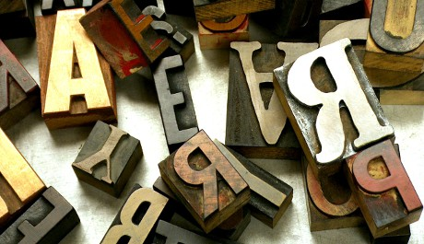
Knihtisk
Tisk z výšky se patrně poprvé objevil v Číně, kde první deskové tisky vznikly v 9. století.

Slide 12
Doufám že se vám moje prezentace líbila

Slide 13
Zdroje
http://cs.wikipedia.org/wiki/Mobiln%C3%AD_telefon
http://photobit.cz/photo/2549/slides/irc-krnov
http://www.chip.cz/obrazky/michal-bares/2014/04/samsung-galaxy-s5-copper-gold-nahled.jpg
wikipedie
Google obrázky
Mozilla Firefox

